Slide 1
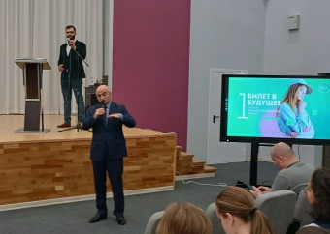
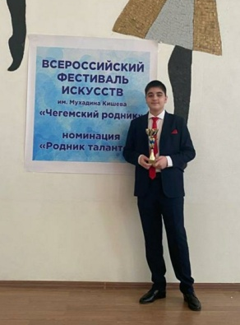
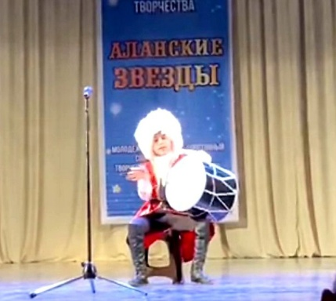
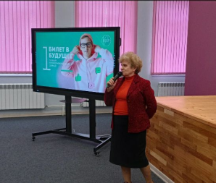
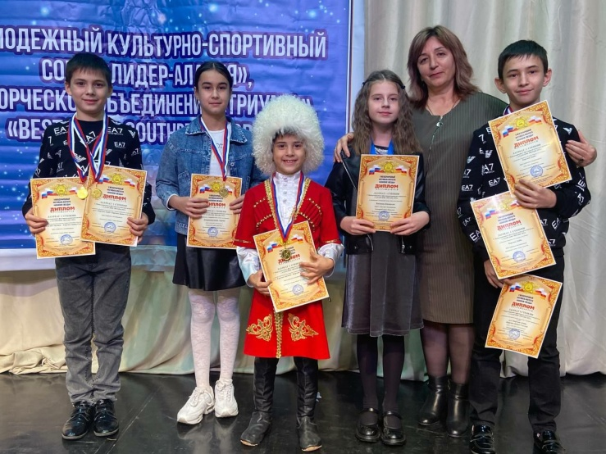
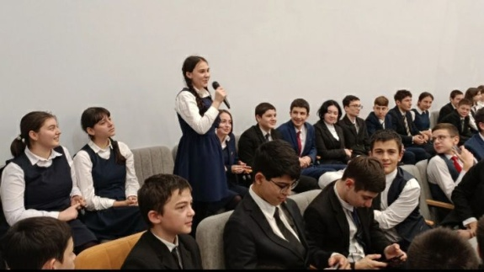
Переодическое издание МБОУ СОМШ № 44 им. В. Кудзоева
НАШ ДЕВИЗ: открытость, информативность, активность!
№ 4 декабрь 2022
Шаг в будущее!
9 декабря в нашей школе прошла большая премьера первого профориентационного сериала «Билет в будущее».
«Билет в будущее» – это всероссийский профориентационный проект для школьники 6–11-х классов, родителей учащихся, педагогов, специалистов и работодателей.
Школьников поприветствовал
руководитель ЦОПП
РСО-Алания Батраз Кучиев:
«Когда человек себя нашел –
Это счастье, и об этом счастье
проект «Билет в будущее», в том числе сериал. Как услышать себя, найти свой путь и стать счастливым – это то, чем мы все вместе занимаемся».
Отсмотрев премьерные серии и узнав истории героев, а всего это 24 уникальные истории профессионалов из 13 регионов России, работающих в разных сферах, подростки рассказали, кем хотят стать. Среди учеников 8 и 9 классов оказались будущие пилот самолетов, 3Д-дизайнер, учитель родного языка, военный медик, стоматолог.
Свою историю выбора
профессии поведала и директор
школы Татьяна Цуциева.
Татьяна Николаевна мечтала
быть журналистом, но решила
стать переводчиком. Затем оказавшись на практике, поняла, что будет учителем. Опытный наставник посоветовала детям выбирать профессию по собственному желанию и обязательно любить свое дело.
Наши успехи
Осень в этом году выдалась урожайной. И не только на фрукты и ягоды. Плодотворной оказалась и творческая деятельность наших учащихся.
В октябре-ноябре на разных уровнях проходил ряд творческих конкурсов, в которых учащиеся школы приняли участие и добились высоких результатов.
Среди наших достижений - призовые места в музыкальных состязаниях и конкурсе работ по изобразительному искусству "Дельфийские игры", "Молодость Осетии", "Аланские звезды", "Золотая Ника", "Чегемский родник".
Поздравляем ребят и желаем дальнейших успехов!
Информационно-Медийный сектор РДШ

Slide 2
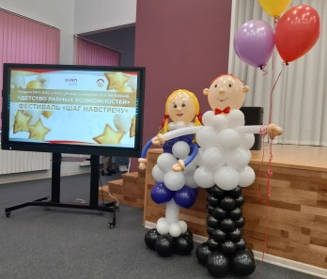
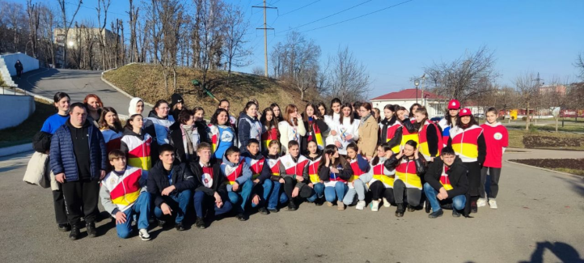
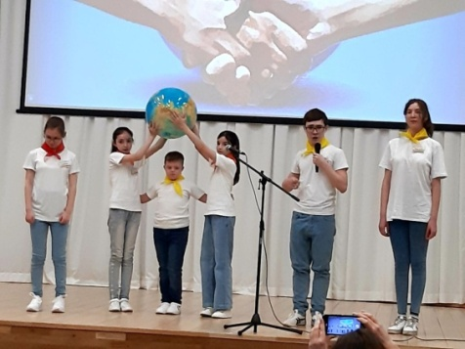
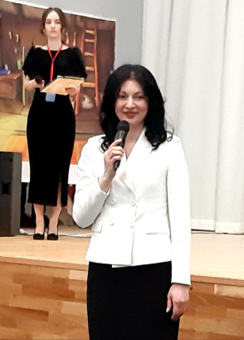
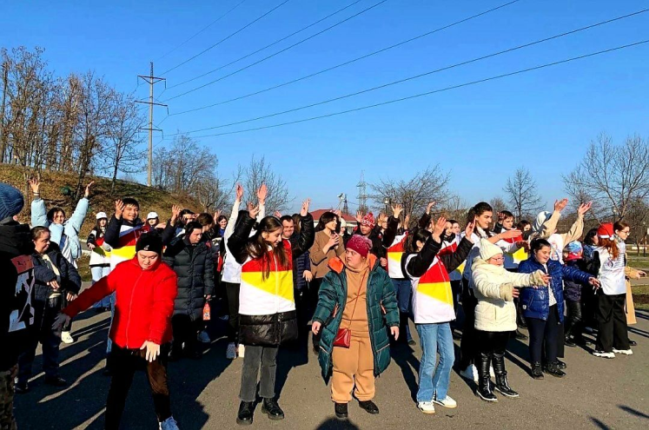
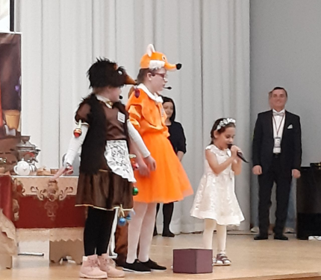
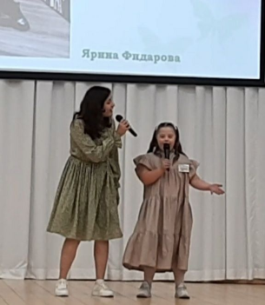
Переодическое издание МБОУ СОМШ № 44 им. В. Кудзоева
НАШ ДЕВИЗ: открытость, информативность, активность!
№ 4 декабрь 2022
Фестиваль дружбы
14 декабря на базе нашей
школы состоялось важное
мероприятие - ежегодный
республиканский фестиваль
художественного творчества детей-инвалидов «Шаг навстречу».
В фестивале приняли
участие свыше 200 детей в возрасте от 2 до 18 лет из образовательных организаций, в основном реализующих инклюзивные практики.
Участников фестиваля поздравила министр образования и науки РСО-Алания Элла Алибекова.
Участники показали свои таланты в вокале, хореографии, игре на музыкальных инструментах, театральном искусстве и литературном чтении.
По итогам Фестиваля участники награждены грамотами Министерства образования и науки РСО-Алания и подарками.
Но самое главное, что наши ребята нашли новых друзей в лице участников фестиваля.
Добровольцы – детям!
25 декабря на набережной р.Терек в рамках Акции "Добровольцы - детям" состоялось предновогоднее мероприятие для особенных детей.
Волонтеры нашей школы в составе "Союза детских и подростковых организаций», Регионального отделения «Российского движения школьников» РСО-Алания совместно с РОО "Время перемен" и волонтëрами Северо-Осетинского Педагогического Колледжа провели спортивно-развлекательные игры и станцевали флешмобы РДШ для детей с синдромом Дауна.
Гостями мероприятия стали Дедушка Мороз и Снегурочка. Дети получили подарки, подготовленные Северо-Осетинским Республиканским Отделением Общероссийской Общественной Организации "Всероссийское Добровольное Пожарное Общество". Погода выдалась солнечной, атмосфера - доброй, и всем ребятам было очень тепло и весело!
Информационно-Медийный сектор РДШ

